Slide 1
Unit testing frameworks
Primena u angular-u
Vladimir Hristov PR82/2016
Jelena Nedović PR58/2016

Slide 2

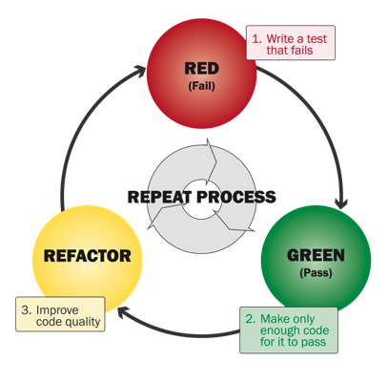
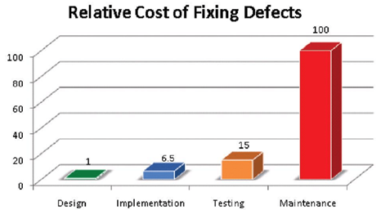
Testiranje softvera
Različite vrste ispitivanja kako bi se osiguralo da softverski proizvod neće imati funkcionalne i nefunkcionalne nedostatke
Smanjuju broj bagova u novim i postojećim funkcionalnostima
Smanjuju cenu pravljenja izmena
Unapređuju arhitekturu rešenja
Olakšavaju refaktorisanje
Ubrzavaju razvoj
Slika 1 - Razvoj vođen testovima
Slika 2 – Cena ispravljanja grešaka koda tokom razvoja

Slide 3
Pokrivenost koda (code coverage)
Mera koja se koristi za opis koliki deo izvornog koda programa je pozvan od strane određenih testova
Kriterijumi pokrivenosti koda:
Pokrivenost funkcija (function coverage) - da li su pozvane sve funkcije?
Pokrivenost naredbi (statement coverage) - da li su pozvane sve naredbe?
Pokrivenost uslovnih izraza (branch coverage) - da li su pozvani svi uslovni izrazi (if, switch...)?
Pokrivenost uslova (condition coverage) - da li je svaki pojedinačni uslov proveren i sa tačnom i sa netačnom vrednošću?

Slide 4
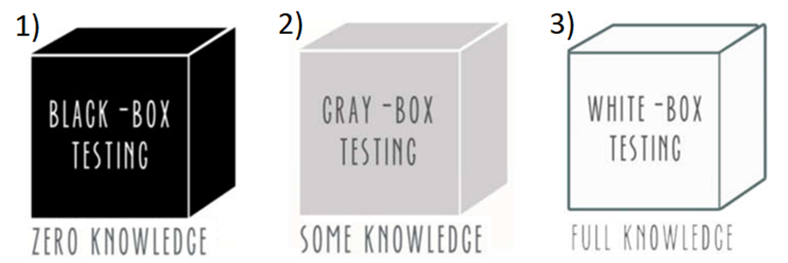
Tipovi testiranja
Slika 3 – Tri tipa testiranja

Slide 5


Meode testiranja
Manual testing
Automation testing
Tester se ponaša kao krajnji korisnik
Manuelno izvršavanje testova - bez korišćenja automatizovanih alata
Proces u kojem se izvršavaju pripremljeni automatski test scenariji

Slide 6
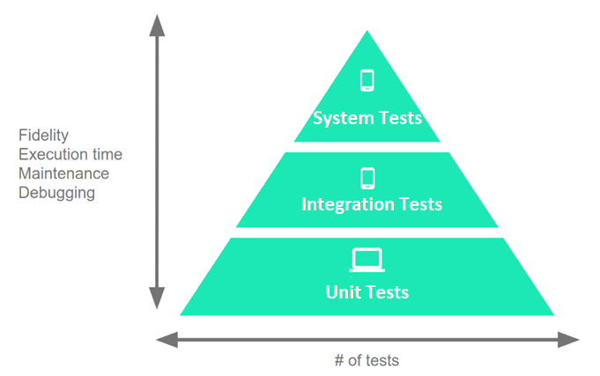
Nivoi testiranja
Unit
Testiraju pojedinačnih, najmanjih jedinica izvornnog koda, skupovi jednog ili više modula
Integration
Provera da li integracija između implemntiranih funkcija funkcioniše kako je i specificirano zahtevom
System
Provera funkcionalnosti celokupnog sistema kako bi se potvrdilo da kvalitet sistema ispunjava sve zahteve
Slika 4 - Piramida testiranja

Slide 7


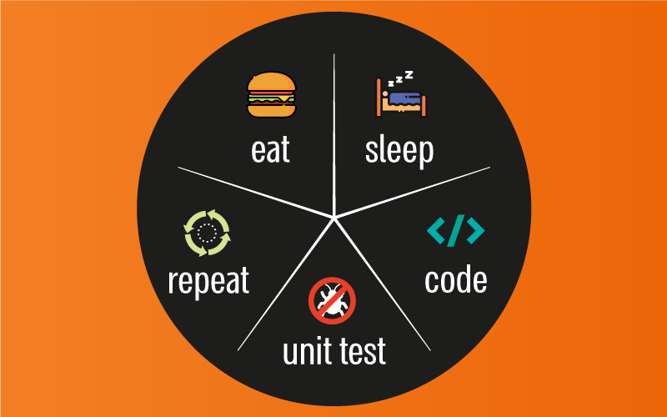
Unit testing
Osnovni nivo testiranja softvera
Pišu se u okviru nekog okruženja => ceo postupak testiranja je automatizovan
Provere ispravnosti izlaznih vrednosti (outputa) na osnovu automatizovanih ulaznih vrednosti (inputa) za određene segmente/jedinice koda
Testovi su čitljivi i laki za održavanje

Slide 8

Prednosti korišćenja
Poboljšavaju dizajn same implementacije
Poboljšavaju kvalitet koda
Pronalaze greške u kodu u ranom razvoju softvera
Olakšavaju izmenu i pojednostavljuju integraciju
Pružaju dobru dokumentaciju sistema
Olakšavaju proces debagovanja
Poboljšavaju dizajn same implementacije
Smanjuju troškove ispravljanja grešaka u kodu

Slide 9
Unit testing frameworks

